Slide 1
Animal & Management
Can you spot all the mistakes? (answers are in the notes section below)
Notes:
Je hebt geen titel pagina nodig, start met een foto van jezelf. Dit zijn namelijk al 2 woorden (uit je ‘reservoir’ van 20)

Slide 2
index
Me
My education
Sujects
Jobs
Experience
What I liked
conclusion
Notes:
Gebruik geen inhoudsopgave. Je presentatie wordt niet beoordeeld; alleen je Engels. Zie je powerpoint als een verplicht briefje met steekwoorden.
Subject = ook verkeerd geschreven. Laat iemand (klasgenoot, docent, iemand thuis) je powerpoint checken.

Slide 3
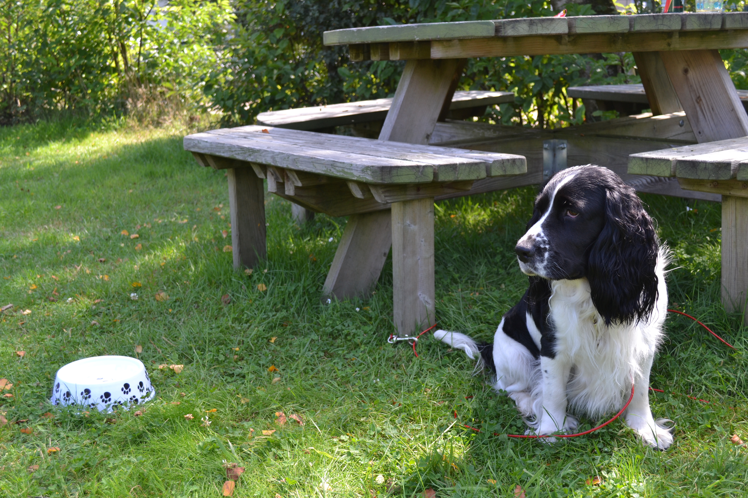
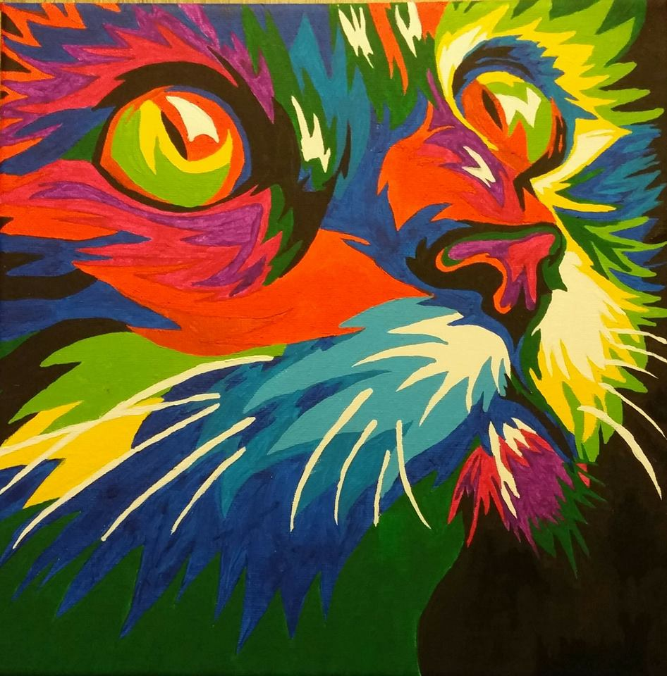
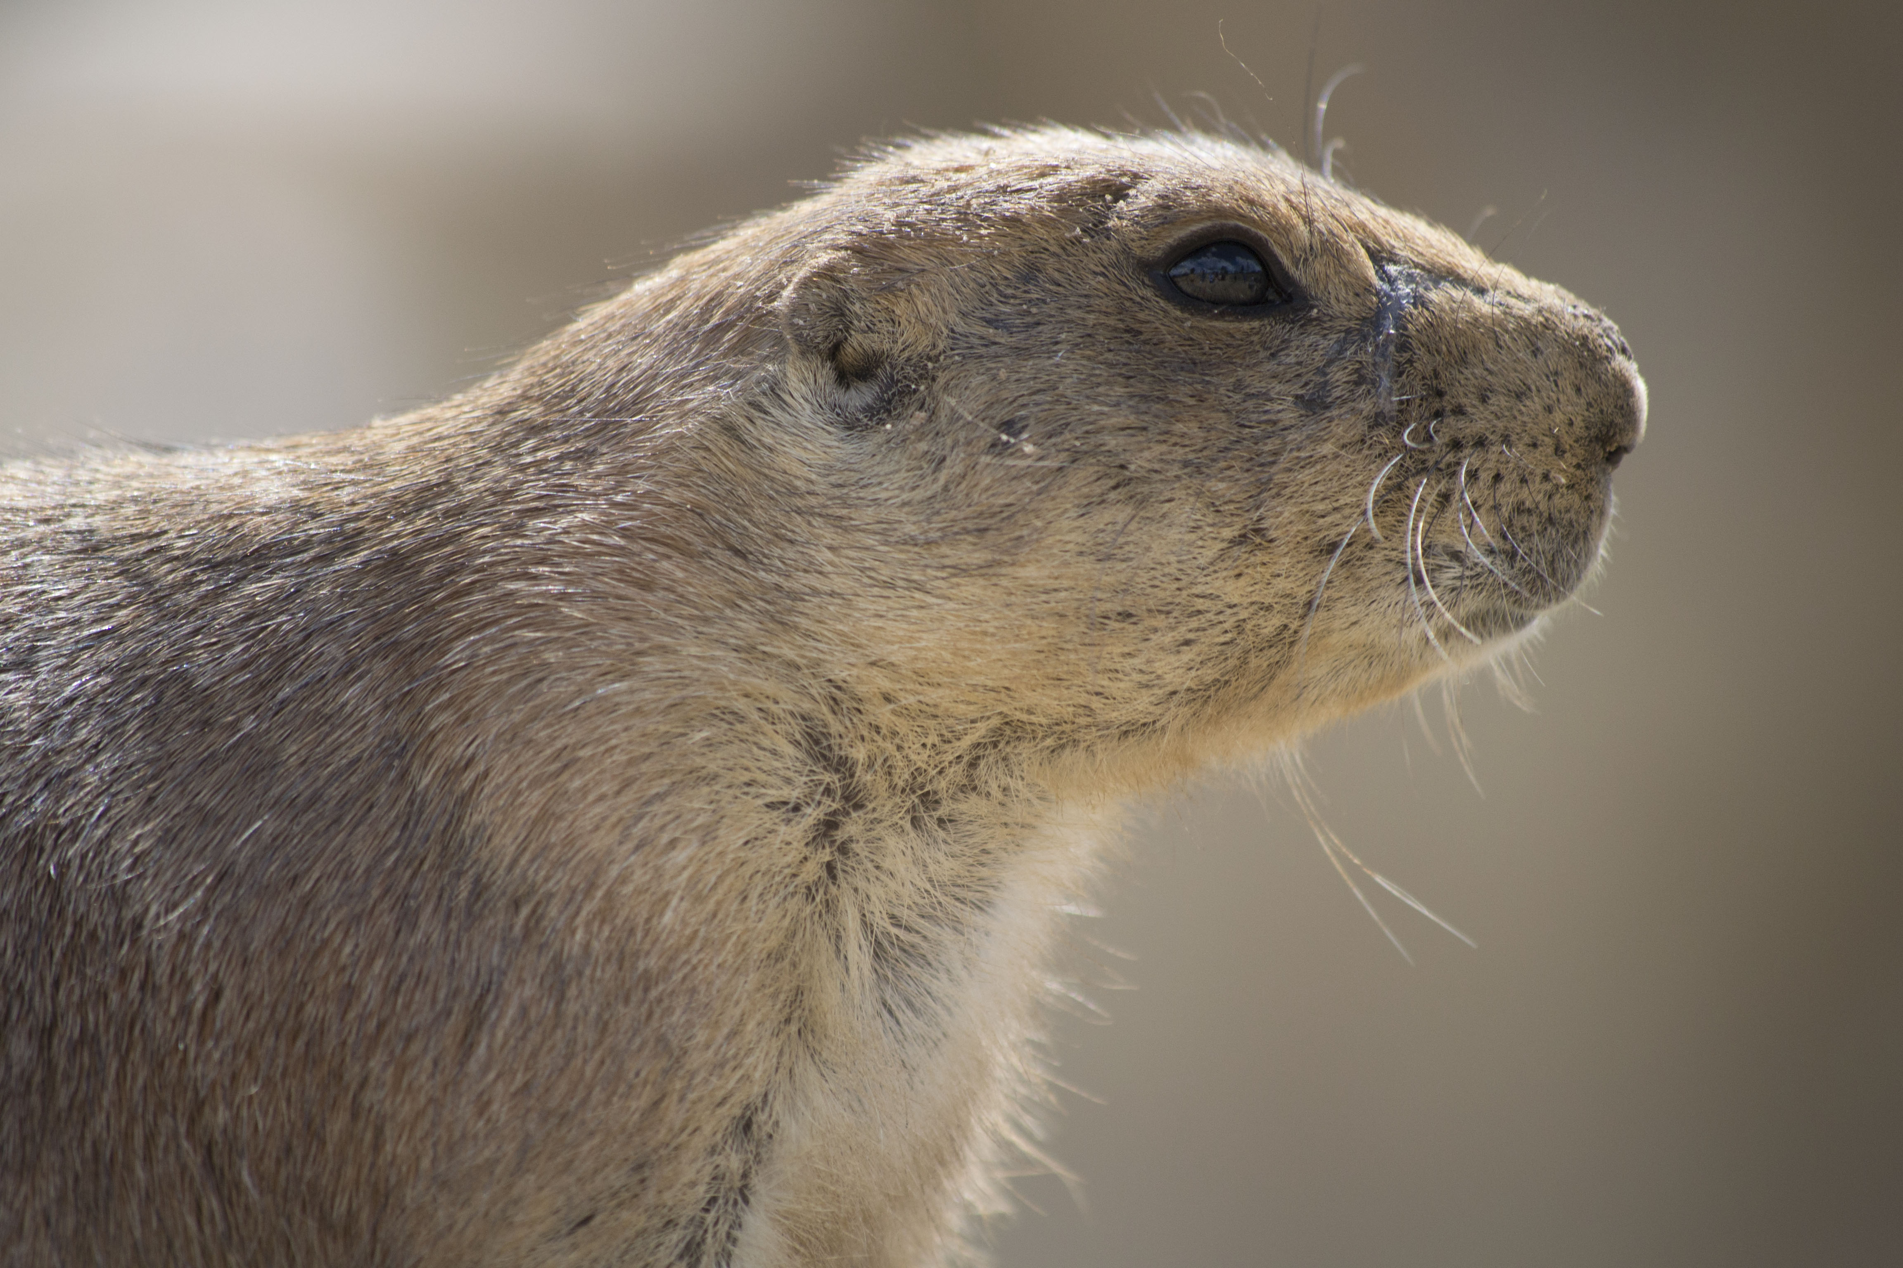
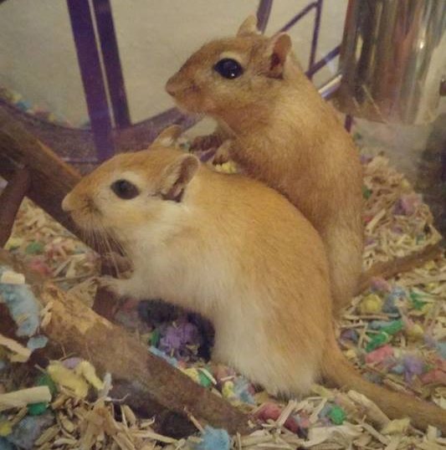
My name is Taylor
Notes:
Je powerpoint wordt niet beoordeeld, maar het helpt altijd als je powerpoint er niet slordig uit ziet. Zorg dat foto’s recht staan.

Slide 4
My education
Animal and management
Why?
How long?
Time
Notes:
Weer teveel woorden.
Om iets te vertellen hoe lang je over je studie doet /hoe lang je stage gelopen hebt, kun je ook een klokje neerzetten. Dan weet je ook wel dat je daar iets moet zeggen over de tijd.

Slide 5
Subjects
Notes:
De vakken. Zet hier plaatjes neer van de vakken. Dat scheelt je weer een woord.

Slide 6
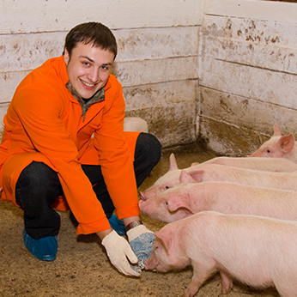
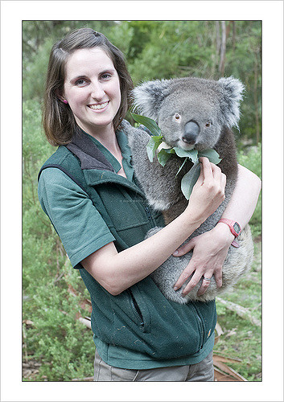
Jobs
Notes:
Plaatjes netjes neerzetten.

Slide 7
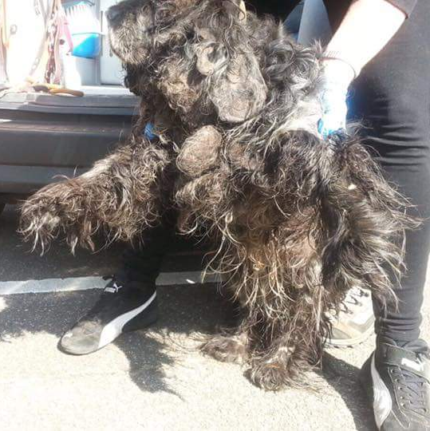
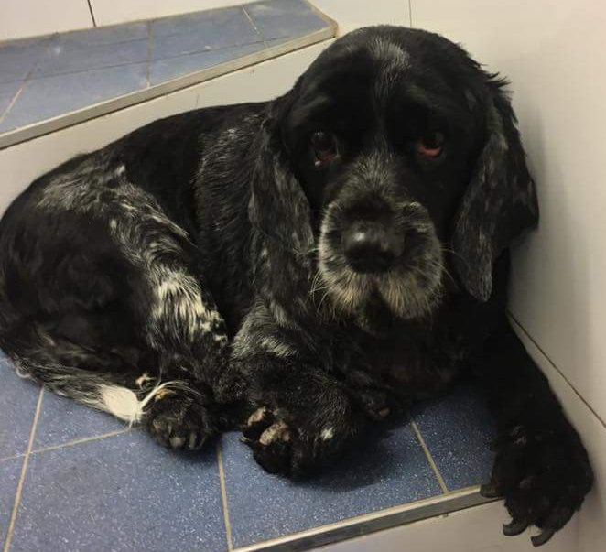
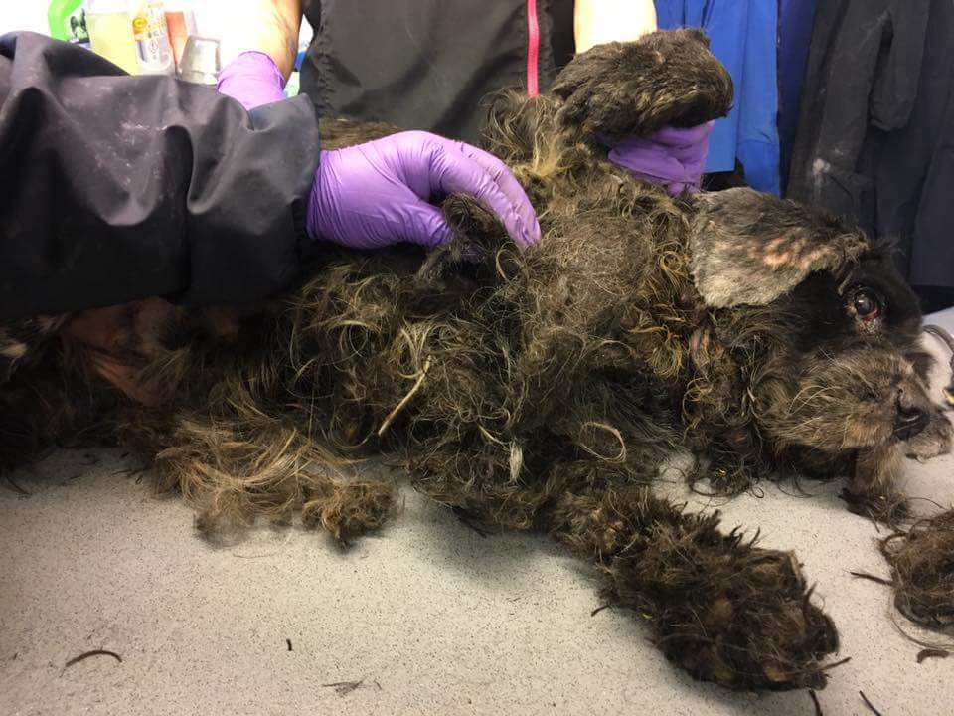
ervaring
Notes:
Ik zie nog heel vaak Nederlands in poerpoint staan. Laat je powerpoint checken!

Slide 8
Notes:
Zorg dat je geen lege dia’s in je pp hebt; het brengt je in de war bij het examen (ben ik iets vergeten? Oh nee er is iets misgegaan! Oh wat wilde ik hier zeggen!).

Slide 9
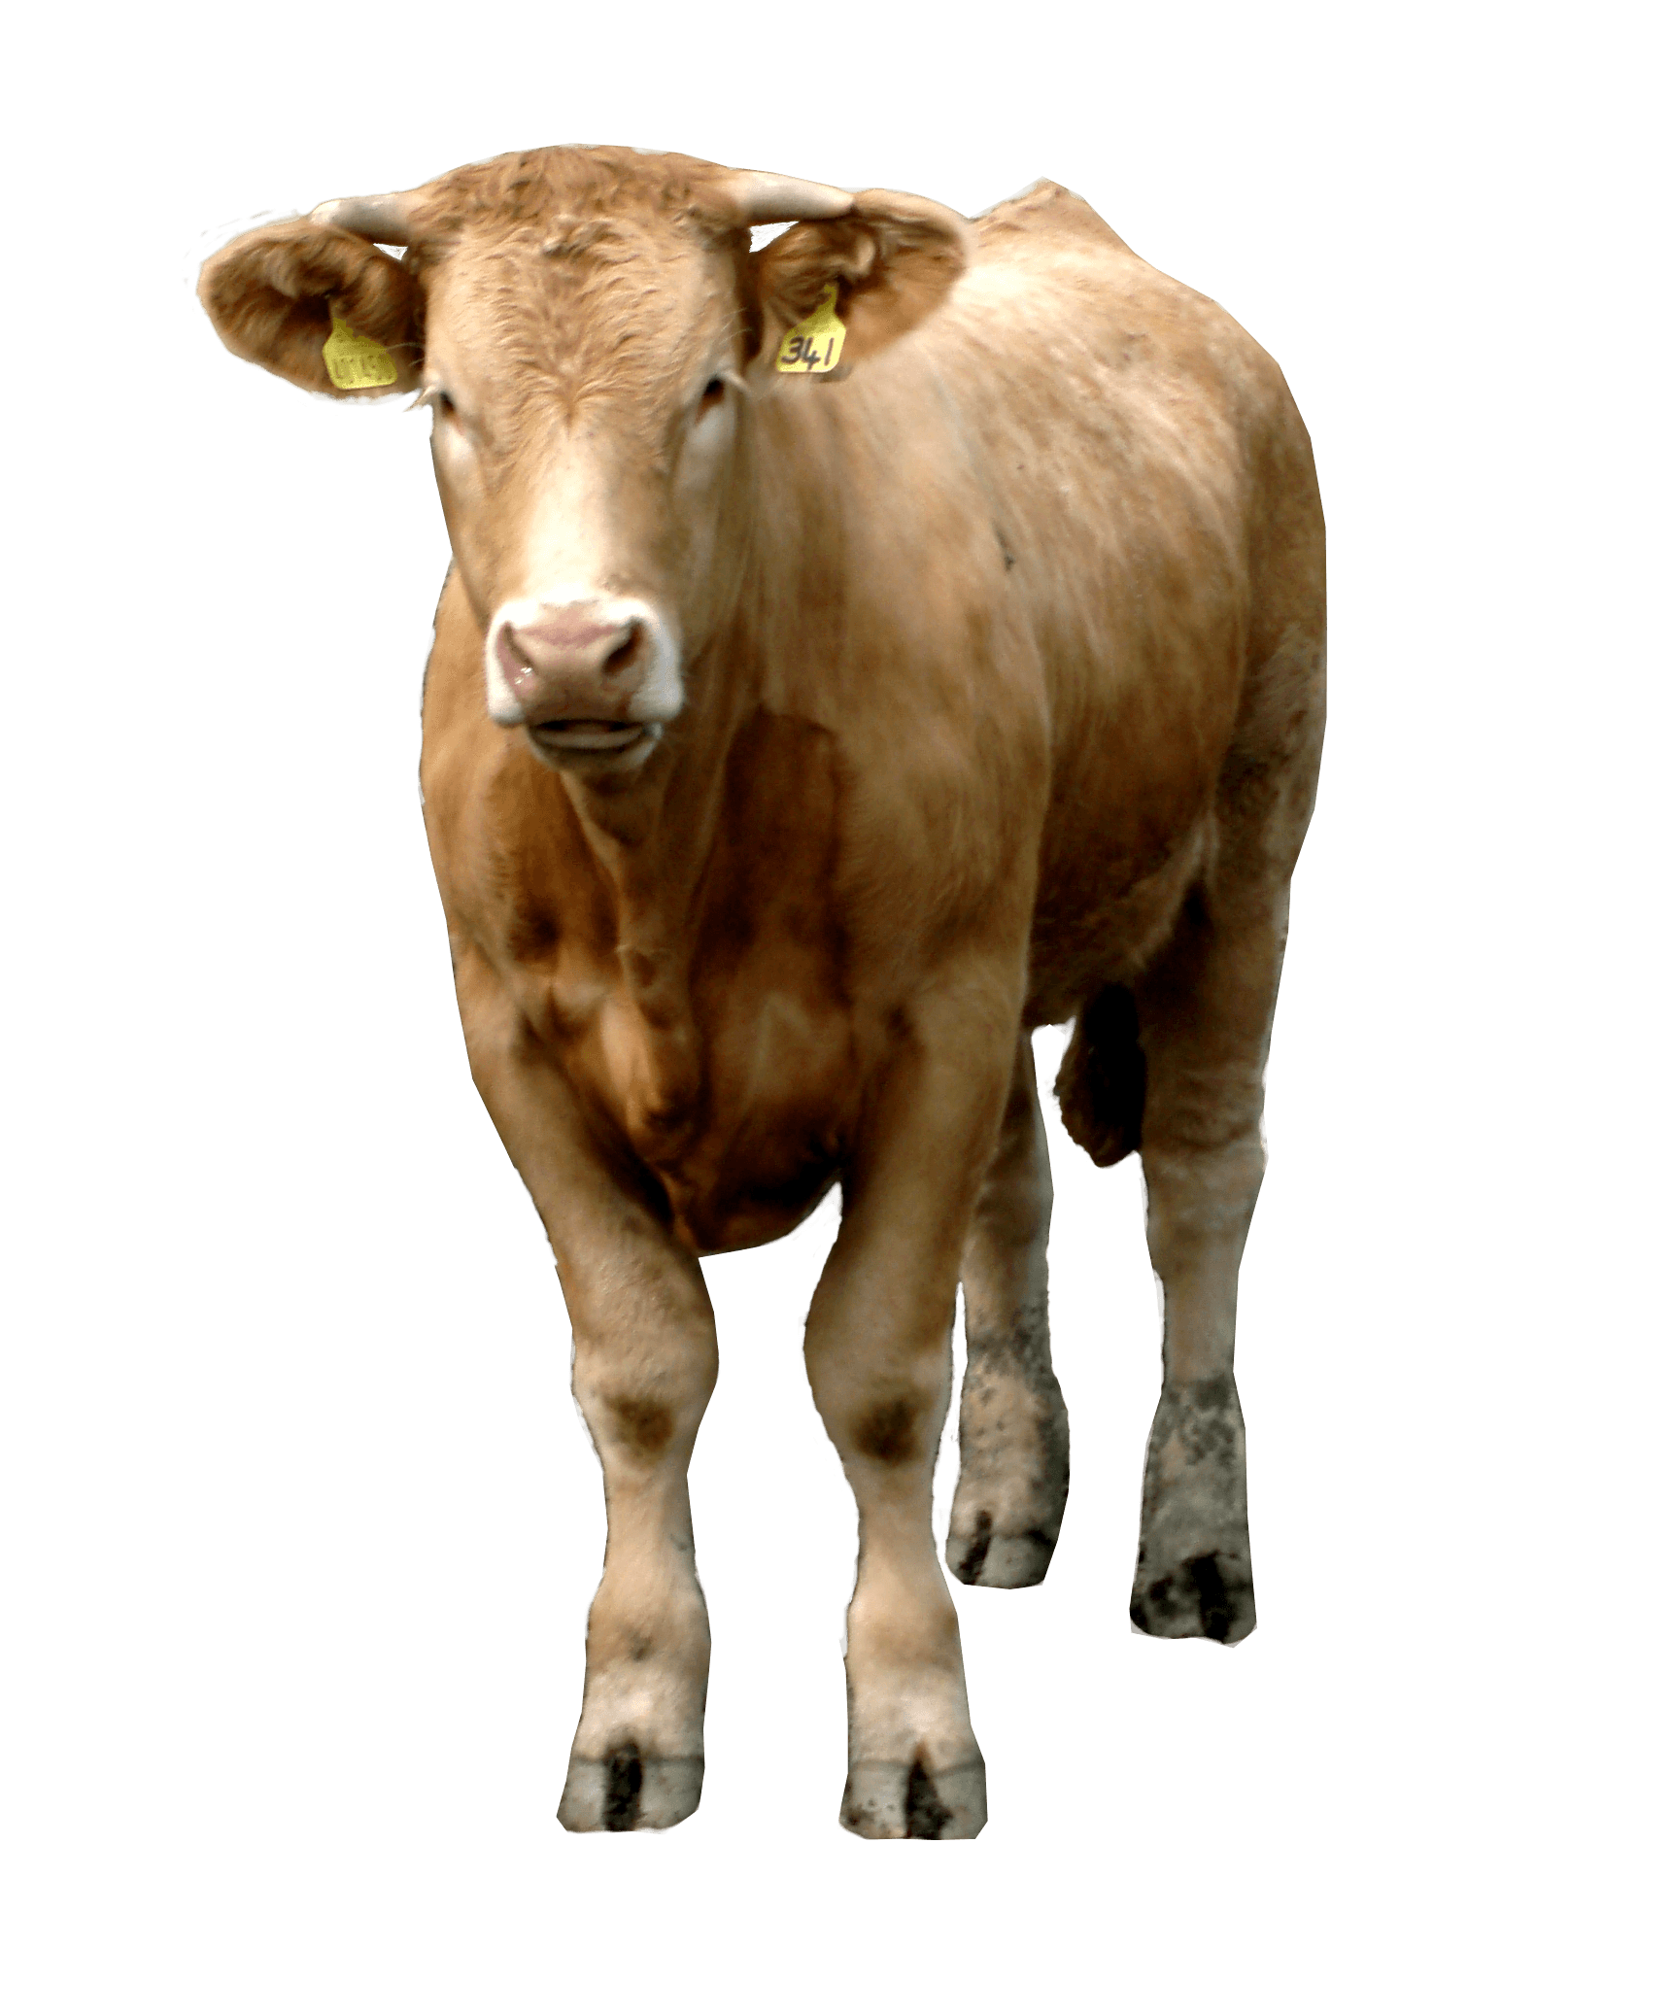
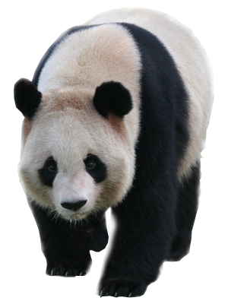
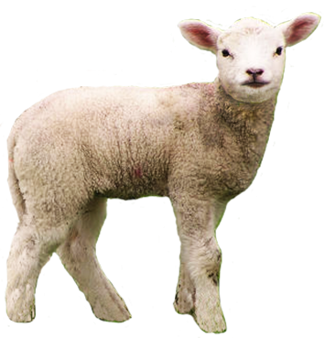
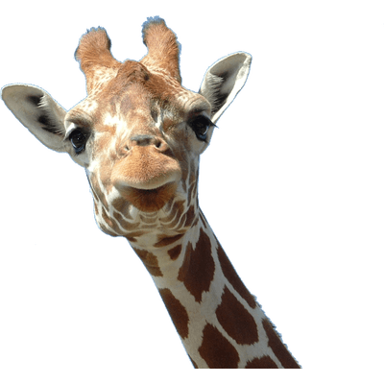
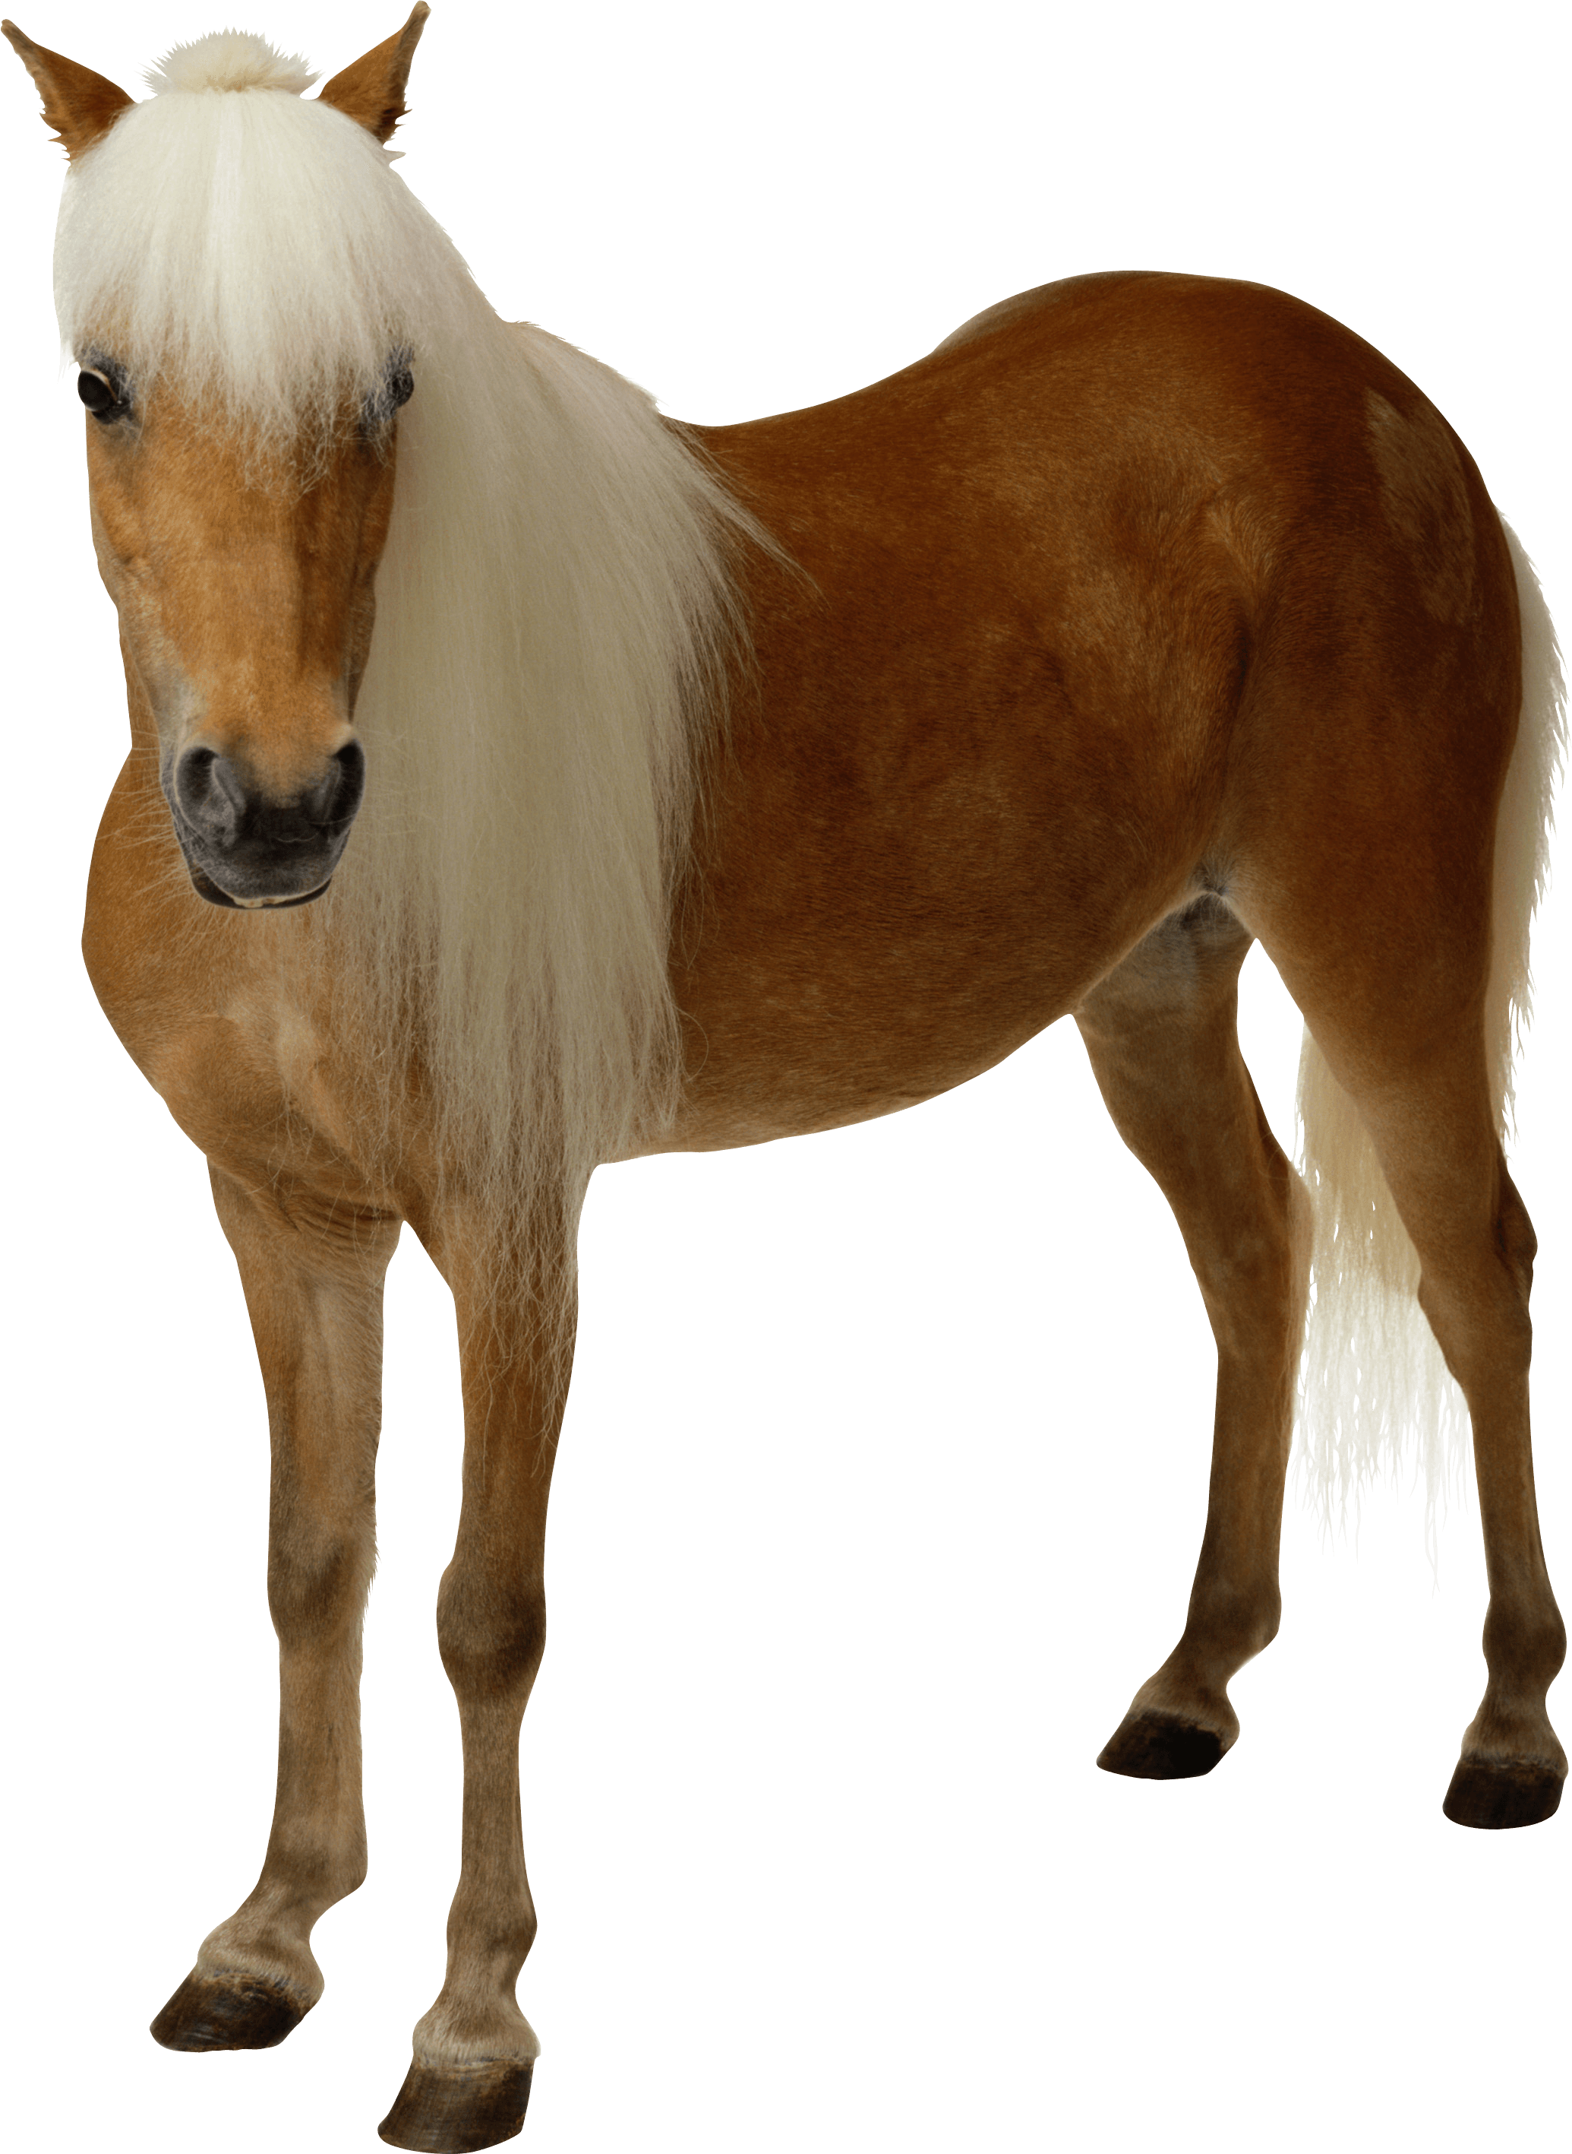
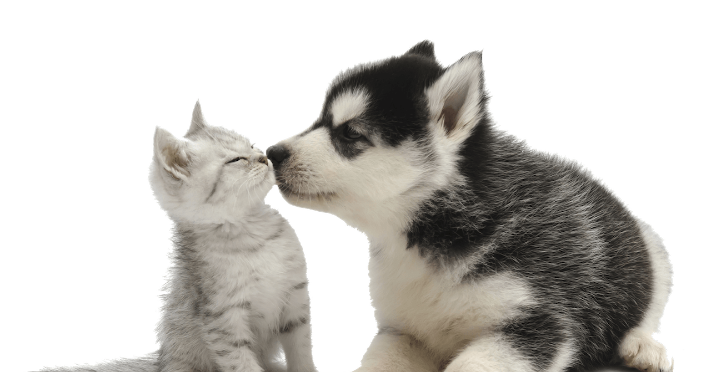
Concloesion
GO FOR IT!
Notes:
spelfout

Slide 10
Any questions?
Notes:
Any questions heb je niet nodig. Je kunt volstaan met een vraagteken.
Ik denk dat het wel duidelijk is: een goede voorbereiding is het halve werk.

